Slide 1
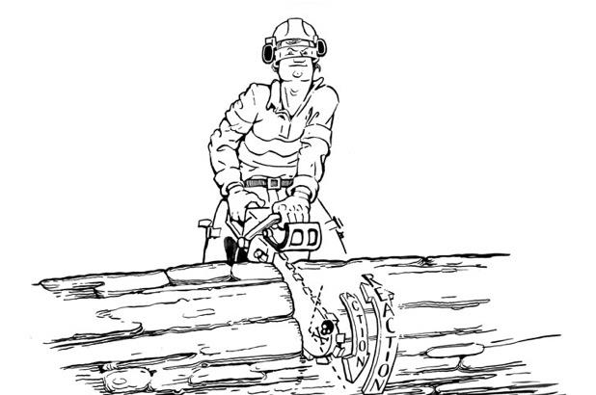
Chain Saw
Motosierra
Tutoriales complementarios básicos de arboricultura

Slide 2
Chain saw specialist cont.
Por favor revise los folletos de OSHA acerca de la seguridad de cuidado de árboles y protección a denunciantes.
Para más información de seguridad o protección a denunciantes, visitar el sitio web de OSHA:
link to www.osha.gov
Este material fue producido bajo número de concesión SH-29645-SH6 de la Occupational Safety and Health Administration, Departamento of Trabajode los Estados Unidos. No reflejan necesariamente las opiniones o políticas del Departamento of Trabajode los Estados Unidos ni hace mención de los nombres comerciales, productos comerciales, o las organizaciones implican la aprobación por el gobierno de Estados Unidos.

Slide 3
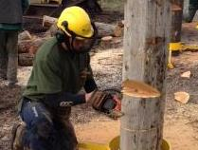
Introducción
Sólo empleados “competentes” pueden operar motosierras. El patrón debe verificar el conocimiento y habilidades del empleado.
El programa de Motosierra ayuda al patrón a hacer esto proveyendo criteros para competencia.
Este programa está basado en normas de seguridad OSHA y ANSI Z133 para operaciones arboriculturales.
Este programa ayuda a crear consciencia general de seguridad y provee algunas guías operacionales para uso de motosierra.
Es la responsabilidad del empleado cumplir con políticas y procedimientos de la compañía. No se pretende que este programa los remplace.
Este programa no puede reemplazar supervisión
directa del aprendiz por una persona calificada.
Notes:
Este es nuestro descargo de responsabilidades.

Slide 4
¿Qué es lo que quiero que sepa mi aprendiz o sea capaz de hacer, al final del entrenamiento?
Notes:
La meta de cualquier entrenamiento de habilidades es crear una competencia en la persona siendo entrenada. La competencia se describe mejor como una combinación de habilidades físicas y conocimiento. Obviamente cuando hay mucho en juego, cuando la incompetencia podría causar que alguien se lesionara o muriera, entonces es muy importante determinar de antemano los niveles mínimos aceptables de competencia antes de “soltar” ese aprendiz al mundo.

Slide 5
Lista de Chequeo
Inspección de peligros de sitio de trabajo
Planeamiento de trabajo
Respuesta emergencia
Almacenar motosierra, etc.
Preparar sierra para uso
Encender la sierra
Caminar con la sierra
Cortar varas elásticas
Trozar correctamente
Técnica de talado correcta
Uso de motosierra trepando y/o elevador aéreo
Evitar golpeteos
Procedimiento zona de trabajo/zona
de caída
Notes:
Todos los programas de academia de cuidado de árbol usan una “lista de chequeo” para identificar las competencias que buscan establecer en el aprendiz. Estas competencias son delineadas en la lista de chequeo con poca o ninguna explicación. Así que el resto de esta presentación para entrenar al entrenador se enfoca en desplegar las competencias que estamos buscando en un operador de motosierra de nivel de entrada.

Slide 6

¿Cuáles son sus Objetivos de Entrenamiento?
Si no sabe para donde va, ¿cómo sabrá si ha llegado?
Advertencia: ¡siguiente diapositiva es gráfica!
Notes:
Convertimos esas competencias en objetivos de entrenamiento mesurables.

Slide 7
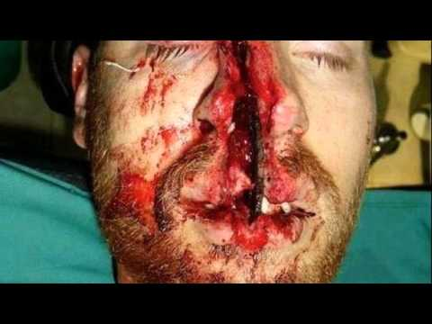
¿Herramienta o Arma?
La diferencia está en el usuario.
Notes:
Recordemos que estamos hablando de aprender a usar una herramienta muy poderosa y potencialmente peligrosa que en las manos del incompetente realmente es un arma.

Slide 8
Estadísticas
En cinco años (2009-2013), compiló información de 408 accidentes fatales en cuidado de árbol…
Sólo cinco de ellos pudieron ser directamente atribuidos a laceraciones de motosierra; pero,
Hubo 73 golpeados por árbol, 60 golpeados por rama, 6 atrapados en o bajo árbol, 3 caídas debido a líneas cortadas y 4 caídas de elevadores aéreos debido a que el árbol golpeó al aguilón. La mayoría de estos ciertamente involucraron uso de motosierra.
Advertencia: ¡siguiente diapositiva es un poco fuerte pero no tanto como la última!
Notes:
En nuestro análisis de incidentes serios en cuidado de árbol conforme se relacionan a motosierras, tenemos que preocuparnos no sólo con aquellos donde la sierra fue el agente causal directo, sino también de un grupo mucho mayor de incidentes donde el uso incorrecto de motosierra contribuyó al resultado.

Slide 9
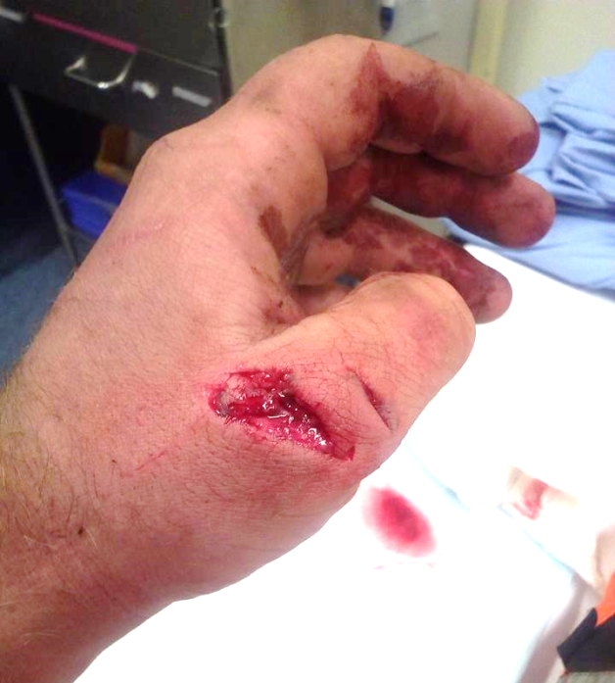
Anécdotas (Historias de Guerra)
Un operador experimentado de canastilla estaba cortando con una motosierra de agarre superior. La manejaba con una mano, la derecha, sosteniendo ramas con su izquierda. Se cortó su muñeca izquierda, cortando tendones,
nervios y una arteria. Sobrevivió pero pasó 3 años en cirugia reconstructiva y rehabilitación. Se considera discapacitado permanente.
Un trepador talentoso de 23 años se cortó en la muñeca izquierda usando una sola mano. Después de un año de cirujía y rehabilitación no podía tener suficiente fuerza de prensado para trepar. Su carrera había terminado.
Notes:
Lesiones no fatales de motosierra están ocurriendo con mucha mayor frecuencia que lo que a algunos de nosotros nos gustaría admitir. Y aunque pueden no capturar la atención de los medios, pueden ser devastadoras para la persona lesionada, quitándoles semanas o meses de ingresos, incluso terminando sus carreras.

Slide 10
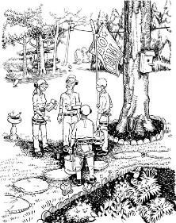
Chapters 1-2: Evaluación de peligros
Evaluación de Peligros de Sitio de Trabajo es una competencia básica que necesitan todos los Arbolistas. Es lo primero que necesitan hacer después de llegar al sitio de trabajo, para todos los sitios y trabajos.
Ninguna cantidad de instrucción o de detalle en una orden de trabajo puede tomar el lugar de verlo por uno mismo.
Notes:
La competencia del operador de motosierra comienza con procesos que ocurren antes de que tengan una sierra en las manos. La evaluación de peligro del sitio de trabajo es una competencia básica que todos los arbolistas necesitan, y es especialmente importante para el operador de sierra cuyas actividades pueden impactar o ser impactadas por los peligros del sitio de trabajo.

Slide 11
Elementos de inspección del árbol
Alrededor de árbol- peligros eléctricos, obstáculos
Dosel superior – grande madera muerta, ganchos
Ramas grandes – grietas de tensión; grietas
Ramas & tronco – estructura pobre; uniones pobres; tallos bifurcados; inclinación excesiva
Tronco – pudrición, defecto, cavidades, cancros, fauna silvestre
Ensanchamiento de raíz y contrafuertes – pudrición, pérdida de raíz, agitado, sin ensanchamiento de raíz visible; cubierta por vegetación
Notes:
Esta diapositiva describe muchos de los peligros de árbol/sitio relativos al trabajo general de árbol que pudiera incluir trepado, cordaje y/o operación de motosierra. Se puede encontrar una lista completa de peligros de sitio/árbol y otras consideraciones relativas a tala de árbol en
ANSI Z133, Anexo C, sección C.3.

Slide 12
Inspección Visual de Árbol & Reconocimiento de Peligros
Haga que el empleado describa todos los seis elementos de inspección de árbol.
Haga que el empleado identifique al menos una planta venenosa y su apariencia.
Haga que el empleado nombre tres peligros relacionados con árbol y describa signos de cada uno.
¿El empleado ha completado entrenamiento de peligros eléctricos en los últimos dos años? S/N
Notes:
¿Cómo valoraría la habilidad de un empleado de inspeccionar un sitio de trabajo en cuanto a peligros? Esto se aplica a cualquier otra área de competencia que necesita evaluar. ¿Le preguntaría al empleado? “¿Eres capas de inspeccionar un sitio de trabajo por sus peligros?” o “¿Inspeccionaste este sitio de trabajo?” Probablemente no, porque por varias razones el empleado es probable que diga “Sí” y aún así no tendría idea de su competencia. No haga preguntas cerradas, haga preguntas abiertas, las que no se pueden contestar por sí o no; o mejor aún haga que describan o realmente le muestren cómo realizaron su evaluación de peligros.

Slide 13
Capítulo 3: Planeamiento de Trabajo
¿Cuáles son los peligros?
Peligros de árboles: ganchos, maderas muertas, pudrición o defecto en tronco o ramas principales, sin ensanchamiento de raíz, signos de problemas de raíz, etc.
Peligros de sitio: pendientes pronunciadas, suelo resbaloso, plantas venenosas
Peligros eléctricos: alambres entrando al área de trabajo, servicios públicos subterráneos
Otro
Notes:
El conocimiento de los peligros de sitio de trabajo y cómo pueden ser mitigados o eliminados tiene que ser incorporado dentro del plan de trabajo.

Slide 14
Capítulo 3: Planeamiento de Trabajo
Luego sigue el planeamiento de trabajo. Se identifican áreas de trabajo y zonas de caída. Se marcan zonas de caída. El equipo debería tener un plan de cómo responder a una emergencia.
Finalmente, el plan de trabajo, etc. se comunica a todo el equipo mediante resumen de trabajo.
Notes:
Peligros de golpeteos son comunes en la mayoría de operaciones de motosierra, así que los usaremos como ejemplo. El plan de trabajo debería de cubrir exactamente donde estarán las zonas de caídas, cómo serán marcadas, y procedimientos para entrar a ellas seguramente. El plan de trabajo es comunicado a todos en el equipo a través del resumen de trabajo.

Slide 15
Capítulo 4: Respuesta de Emergencia
¿Sabe el empleado a quién llamar y qué decir?
¿Sabe el empleado dónde está el paquete de primeros auxilios y cómo usarlo?
¿Sabe esto también para el extintor de incendios?
¿Está preparado para un rescate aéreo?
Notes:
No todo ocurre siempre de acuerdo al plan, y de hecho esta es la misma definición de un accidente. Asegúrese de que sus operadores de motosierra y otros miembros del equipo están pensando y planeando acerca de lo que pudiera salir mal en cualquier situación de trabajo. En las consecuencias de un accidente, las reacciones iniciales del equipo pudieran ser críticas al resultado.

Slide 16
Objetivo(s) de Aprendizaje
El aprendiz debería tener competencias básicas en:
Inspección de peligros de sitio de trabajo
Planeamiento de trabajo
Respuesta de emergencia
Notes:
Y resulta que no hemos aún hablado de motosierras y estamos en la primera conyuntura en nuestra lista de chequeo de competencia para especialistas de motosierra. Esta diapositiva resume todo el detalle que acabamos de discutir con relaciones a estos tres elementos de lista de chequeo. Revisemos….

Slide 17
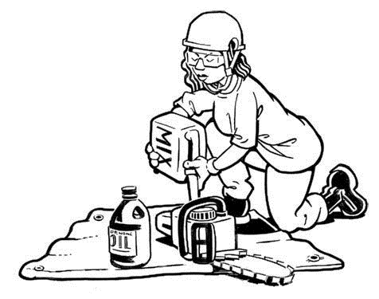
Capítulo 5: Almacenar & Abastecer Sierras
imagen de los trabajadores
Reabastecer sierras al menos 10 pies alejados de otras operaciones, y sobre una lona. ¿Por qué?
Abrir lentamente el tapón de gasolina en una sierra caliente. ¿Por qué?
Aségurese que los tapones de gasolina y aceite están enroscadas correctamente y asentados firmemente. ¿Que podría pasar?
Notes:
Ahora entran las motosierras en acción, pero aún no estamos listos para encenderlas y comenzar a cortar. Primero tenemos que aprender un pcoo acerca de esta herramienta y cómo cuidarla. Almacenar, cargar, abastecer, aceitar y el mantenimiento básico de campo para motosierras son competencias muy básicas que cualquier operador debe poseer. En este punto es también apropiado discutir lo que necesita saber el operador acerca de su equipo protector personal.

Slide 18
Capítulo 5: Almacenar & Abastecer Sierras
¿Ha visto “hervir” la gasolina fuera del tanque cuando quita el tapón?
El problema es peor con etanol y otros oxigenantes en la gasolina que aumentan la presión de vapor.
Deje que la sierra se enfríe, use mezclas especiales de combustibles y precaución para reabastecer.
Notes:
El solo poner gasolina y aceite en una sierra suena como un tema bastante trivial, pero hay algunos problemas serios aunque poco comunes que pueden surgir. Por ejemplo, bajo las condiciones adecuadas la gasolina puede hervir hacia afuera del tanque conforme se le pone, creando un peligro de incendio. Derrames de gasolina pueden matar el pasto, manchar entradas de carros o contaminar otro equipo. El almacenamiento y abastecimiento adecuado de la sierra son por lo tanto suficientemente importantes para merecer un poco tiempo y atención durante su entrenamiento.

Slide 19
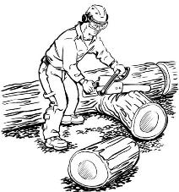
Capítulo 6: PPE
PPE …deberá ser requerido cuando haya una probabilidad razonable de lesión…. que puede ser prevenida con su uso…
Notes:
Z133 especifica que cierto PPE deberá ser usado durante “... todas las operaciones arboriculturales.”

Slide 20

Capítulo 6: PPE
casco duro
protección a oídos
protección a ojos
Protección a piernas
Botas resistentes
botas
Notes:
Un casco duro y protección a ojos son requeridos para virtualmente todo tipo de actividad de cuidado de árbol. Adicionalmente, tanto Z133 como OSHA requieren protección de pierna contra motosierra para operaciones en el suelo. Finalmente, todas las sierras operadas con gasolina producen niveles de ruido potencialmente dañinos. Si se operan por suficiente tiempo pudieran causar una pérdida permanente de la audición. Debe ser usada protección al oído que “atenúa” o reduce el ruido a un nivel seguro. El calzado también debería proteger contra peligros que es posible que se encuentren en su sitio de trabajo. OSHA requiere botas resistente al corte de motosierra para “operaciones forestales.”

Slide 21
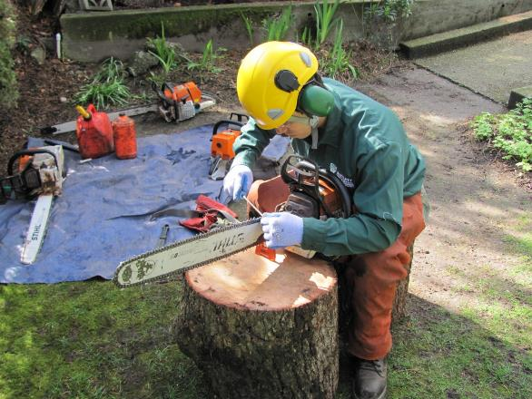
Capítulo 7: Preparando Sierras para Uso
Notes:
Algunos patrones quieren que sus operadores sepan bastante sobre mantenimiento de motosierras, pero posiblemente todos los operadores de motosierra deberían ser capaces de realizar algún mantenimiento básico de campo, y eso debería incluir ser capaces de retocar una sierra que acaba de mellar una roca o encontrado un clavo viejo en un árbol.

Slide 22
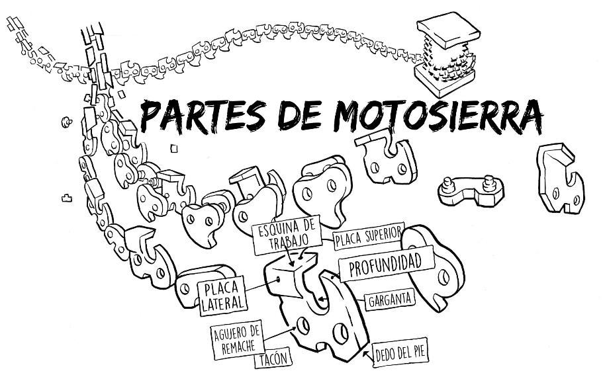

Capítulo 7: Preparando Sierras para Uso
Notes:
El especialista de motosierra necesita saber la anatomia básica de una motosierra – ser capaz de apuntar a la placa superior, placa lateral, rastro o ajuste del calibre de profundidad y enlace de transmisión – para ser capaz de realizar solución básica de problemas y reparación de problemas de corte en el campo. De la misma forma con la barra de sierra y el mecanismo lubricador.

Slide 23
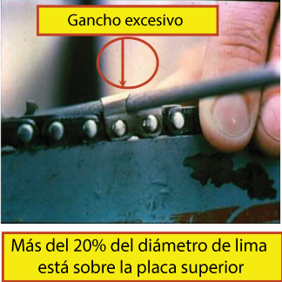
Capítulo 7: Preparando Sierras para su Uso
Consecuencias de Afilamiento Incorrecto
Un diente enganchado se atasca en la fibra de madera, hace que la sierra trabaje más y aumenta la posibilidad de retroceso.
Notes:
Deberíamos estar enseñando que una motosierra embotada se puede volver un asunto de seguridad. De la misma forma, una cadena afilada incorrectamente cambia sus características de corte y puede volver más peligrosa a la sierra. Aquí hay un ejemplo, la cadena enganchada.

Slide 24
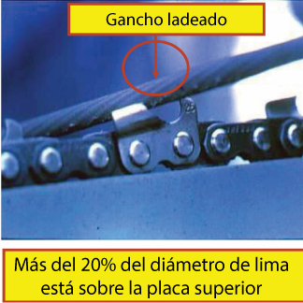
Capítulo 7: Preparar Sierras para Uso
Consecuencias de Afilamiento Incorrecto
Un diente ladeado no corta tan bien, causa que la sierra se caliente y disminuye vida de la sierra.
Notes:
La cadena ladeada y cadena enganchada son la consecuencia de prolongado o repetido afilado sin el uso de una lima guía.

Slide 25
28
Objetivo(s) de Aprendizaje
El Aprendiz debería tener competencias básicas en:
Almacenar motosierras seguramente para transporte
Realizar mantenimiento rutinario de campo en sierra: abastecer & aceitar, afilar, cuidado a barra, tensión de cadena, filtros, freno de cadena
demostrar cuál PPE usar, y cómo usarlo correctamente
Notes:
Esto resume nuestros objetivos de aprendizaje para esta porción de nuestro entrenamiento.

Slide 26
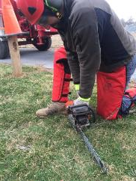
Capítulo 8: Encender & Operar
¿Características en común?
Notes:
Créalo o no, estamoes en el punto en el entrenamiento donde estamos listos para que un aprendiz encienda una sierra. La regla general para encender es que la sierra debería estar en el suelo, o “… apoyada firmemente de otra manera.” Obviamente, los arbolistas no siempre están en el suelo, o no tienen suelo abierto disponible cuando necesitan encender una sierra. ¿Cuáles son las opciones? ¿Qué se hace y qué no se hace cuando se enciende?

Slide 27
Capítulo 8: Encender & Operar
Sierra firmemente apoyada, codo asegurado
Notes:
Sin importar que técnica se use, siempre se pone el freno de cadena. La barra siempre está posicionada lejos de ramas, equipo, cuerdas, cordaje, etc. El brazo que sostiene a la sierra se mantiene tan derecho como sea posible, preferentemente con el codo asegurado. Asegúrese de que comprende a Z133 acerca del tema de encendido: verá por qué prohíbe encendido de caída pero también define de forma muy estrecha lo que es el encendido de caída. Con la sierra en el suelo, los dedos del pie o el talón pueden ser puestos en la manija trasera.

Slide 28
Capítulo 8: Encender & Operar
Z133 6.3.9: Cuando la motosierra está siendo cargada más de dos pasos, se debe poner el freno de cadena o se apaga el motor…
Use el freno de cadena como freno de mano cuando mueva.
Notes:
El potencial más grande para lesión o daño de una motosierra viene de una cadena que se mueve, así que es lógico mantener a la cadena sin movimiento cuando pueda. Use el freno de cadena para esto.

Slide 29
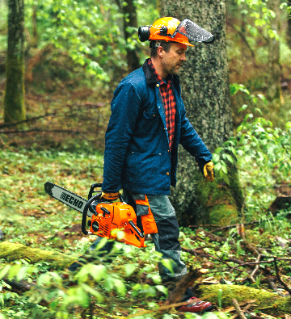
Capítulo 8: Encender & Operar
Z133 6.3.9: …La motosierra deberá ser cargada de una forma que prevendrá contacto del operador con la cadena cortante y el mofle.
Cargue la sierra con la barra viendo hacia atrás.
Notes:
Si trastabillea y se cae mientras carga una sierra, la tendencia será caer hacia adelante. Es por eso que es mejor tener la barra y la cadena detrás de usted.

Slide 30
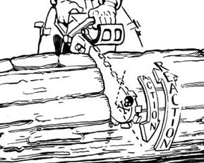
Capítulo 8: Encender & Operar
¡Comprenda las fuerzas reactivas de la sierra!
Sepa en todo momento donde está la punta de la barra y evite cortar con el cuadrante superior.
Notes:
No queremos que los empleados aprendan de la manera difícil que tan rápidas y poderosas pueden ser las fuerzas reactivas de la motosierra. Lo importante es que el retroceso típicamente ocurre más rápido que lo que uno puede reaccionar y con mucha mayor fuerza que la que uno puede resistir. No puede ser controlado y por tanto debe ser evitado.

Slide 31
Objetivo(s) de Aprendizaje
El aprendiz debería tener competencias básicas en:
Encender la sierra mientras está firmemente apoyado: en el suelo, abrazadera de pierna
Caminar con la sierra: freno de cadena puesto y barra hacia atrás
Notes:
Ahora nuestros aprendices deberían ser capaces de encender y cargar una sierra con seguridad. Ahora sigue el realmente aprender cómo usarla.

Slide 32
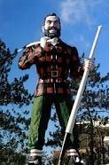
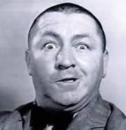
Técnica correcta de talado…
Capítulos 11-15: Talado Seguro
¿¿En dónde queremos estar dentro de este rango??
Notes:
En nuestra base de datos de accidentes, casi el 40 por ciento de todos los accidentes registrados son “golpeteos,” y en casi 80 por ciento de los golpeteos, la víctima es golpeada por un árbol o una parte de éste. Es una suposición segura que el mal uso de motosierra está asociado con la mayoría de estos accidentes. Tenemos la elección de donde van a encontrarse nuestros aprendices en el rango de entrenamiento con relación a su habilidad de usar la sierra.

Slide 33
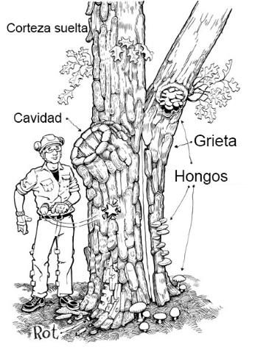
Capítulos 11-15: Talado Seguro
Cuando tale un árbol, siga estos 7 pasos para asegurar una operación segura:
Identifique peligros & obstáculos (ver Anexo C.3 en Z133)
Determine inclinación del árbol
Elija una ruta de escape (camino de retirada)
Elija/haga un correcto corte frontal
Determine ancho & grosor de la bisagra
Elija/haga un correcto corte trasero
Retírese.
Notes:
¡Como lo saben los que lo han realizado bastante, el talar un árbol es un proceso! Los 7 pasos que listamos aquí realmente sobresimplifican las consideraciones que uno debe hacer. Aprender el talado seguro definitivamente no es un ejercicio académico. Similar a conseguir una licencia de piloto, las horas pasadas con una sierra crean una librería de experiencias en las que puede descansar el operador de motosierra. Los aprendices deberían comenzar con “simples” remociones, bajo la supervisión directa de un practicante experto que puede guiarlos y corregirlos.

Slide 34
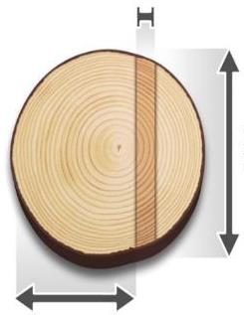
Cortes de Talado de Cara Abierta
Grosor de bisagra 10% de diiámetro de árbol
Anchura de bisagra 80% de diiámetro de árbol
Corte frontal, 70-90 grados.
Corte trasero
Notes:
La mayoría de la comunidad arboricultural ha gravitado hacia las técnicas de talado de la llamada “cara abierta” porque proveen los resultados más consistentes y confiables bajo una variedad de condiciones de talado. Esta diapositiva provee criterios aceptables para cara abierta. Quiere que su aprendiz sea capaz de hacer cortes frontales y cortes traseros que de forma consistente y exacta estén de acuerdo con estos criteros en las remociones progresivamente más grandes y más complejas. Quiere que expliquen y que demuestren cuándo usar un corte de perforación para el corte trasero, cuándo y cómo dejar una “correa” de madera de contención, cómo/dónde debería fijarse la línea de jalado, y más.

Slide 35
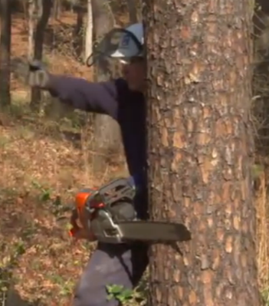
Capítulos 11-15: Talado Seguro
Marcas de talado en la parte superior de sierra ayudan a alinear corte frontal.
Ya sea que el talador haga los cortes parado o hincado, debería ser capaz de ver la línea de caída.
Cary Shepard, Husqvarna
Notes:
Marcas de talado en la parte superior de la sierra ayudan a alinear corte frontal. Ya sea que los cortes se hagan parados o hincados, el talador debería ser capaz de ver la línea de caída. También evidente en esta imagen, los operadores de sierra experimentados como Cary mantienen cercana la masa de la sierra y aún la dejan descansar seguramente en sus muslos para reducir fatiga y tensión muscular. Él tiene un plan de talado y un plan de retirada que pueden ser ejecutados desde su posición actual.

Slide 36
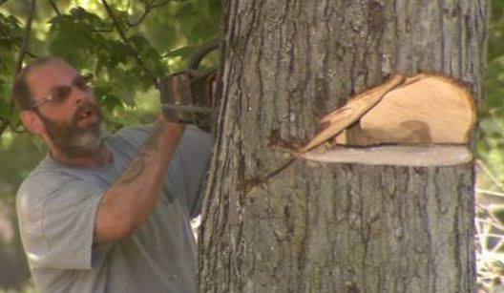
!!!Talado Inseguro!!!
¿Para dónde está cayendo este árbol?
Notes:
Este tipo no hace ninguna de esas cosas.

Slide 37
Capítulos 11-15: Talado Seguro
Fuerza excesiva en la dirección de caída puede llevar a fenda ascendente. La fuerza puede venir de la inclinación, peso del dosel, o fuerza excesiva de jalado.
Notes:
Los términos fenda ascendente y enlosado son usados para describir una situación donde una sección de árbol siendo cortada en realidad se parte sobre su eje largo antes de que se complete el corte que se desea hacer. Fenda ascendente es el término cuando la división sube a través del tallo, y enlosado cuando lo hace hacia abajo del tallo.

Slide 38
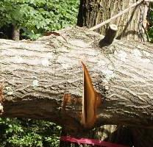
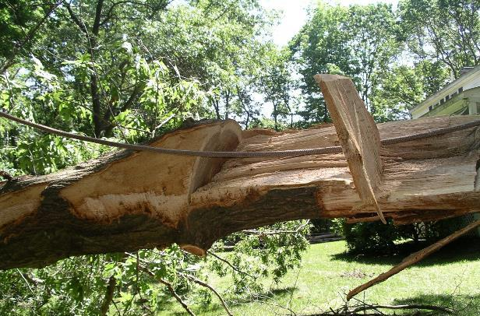
Capítulos 11-15: Talado Seguro
Fuerza excesiva en la dirección de caída también puede llevar a enlosado. De nuevo, la fuerza viene de inclinación, peso de dosel o fuerza excesiva de jalado.
Notes:
Este roble tenía inclinación frontal significativa hacia el área del patio, y se “enlosó” (partió) antes de que se pudiera completar el corte trasero. El diámetro del árbol en este punto se estimó a 16-18 pulgadas, y el corte trasero parcialmente completado que puede ver estaba a cerca de 20 pies del suelo. El trepador/víctima fue succionado hacia el tallo y era rápidamente sofocado. Hizo dos débiles intentos de cortar el tope antes de girar la sierra hacia el alma de acero de su eslinga de seguridad y cortarla deliberadamente para salir del árbol. La foto más pequeña muestra el corte frontal en el lado opuesto del tallo.

Slide 39
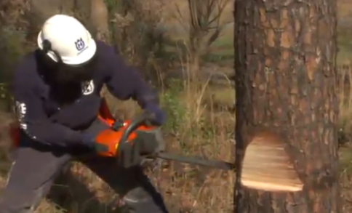
Capítulos 11-15: Talado Seguro
Camino de retirada
Con cara abierta, el corte trasero se hace a nivel con & paralelo al ápice de la muesca.
Cary Shepard, Husqvarna
En este caso porque el árbol tiene inclinación hacia el frente, se usa un corte de perforación para prevenir fenda ascendente.

Slide 40
Capítulo 11-15: Talado Seguro
ESCAPAR
Se puede comenzar un corte de perforación de cualquier lado del tronco. Su ruta de escape puede dictar donde comenzar.

Slide 41
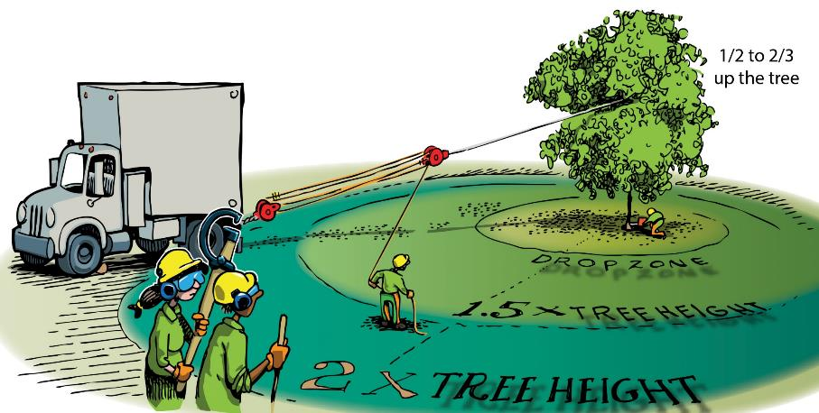
Capítulos 11-15: Talado Seguro
Z133 recomienda cuerdas guía para cada árbol mayor de 5” que se tala.
Notes:
Las estrellas indican puntos vitales we necesitamos saber sobre cuerdas guía: 1) el ancla es estacionaria; 2) ventaja mecánica puede ser buena, pero se necesita un jalado estable y no rebote; 3) la cuerda guía debería ser asegurada a ½ a 2/3 arriba del árbol para apalancar suficiente; 3) trabajadores involucrados deben estar alejados a distancia de 1 ½ veces la altura del árbol y los trabajadores no involucrados alejados a dos veces la altura del árbol.

Slide 42
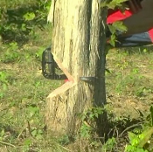
Objetivo(s) de Aprendizaje
El aprendiz debería tener competencias básicas en:
Técnica correcta de talado
Evitar golpeteos (durante talado)
Procedimientos de zona de trabajo/ de caída (durante talado)
Image courtesy ECHO.

Slide 43
Competencias Básicas de Talado de Árbol
Cortes de Talado | ¿Puede el empleado hacer un corte frontal y corte trasero correcto? S/N
Uso de Cuerda Guía | ¿Puede instalar el empleado una cuerda guía con una piola a una altura de 25 pies, anclarla correctamente y tensionarla? S/N
Usar Cuñas y Otras Ayudas de Talado | ¿Puede demostrar el empleado el uso correcto de cuñas? S/N
Estimando Altura del Árbol | ¿Puede el empleado estimar la altura de un árbol? S/N
Talado | ¿Puede el empleado talar con seguridad un árbol “simple” con asistencia de equipo y supervisión directa de persona calificada? S/N

Slide 44
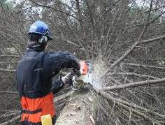
Capítulo 10: Desramar & Trozar
Aún después que un árbol ha sido talado, aún presenta altos riesgos para operador de motosierra hasta que su tronco está plano en el suelo y se quitan las ramas.
Ramas bajo tensión se pueden romper con vigor, pellizcar a sierra o dar retroceso
Árboles o secciones de árbol pueden moverse o rodar

Slide 45
Capítulo 9: Cortando Madera Bajo Tensión
¡Lea el árbol! Primero necesita evaluar la madera que está a punto de cortar. Determine donde están las fibras de tensión y compresión.

Slide 46
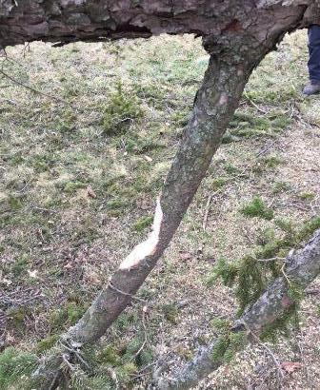
Capítulo 9: Cortando Madera Bajo Tensión
1a técnica: Desbastar rama en lado de compresión hasta que comienza a doblarse.

Slide 47
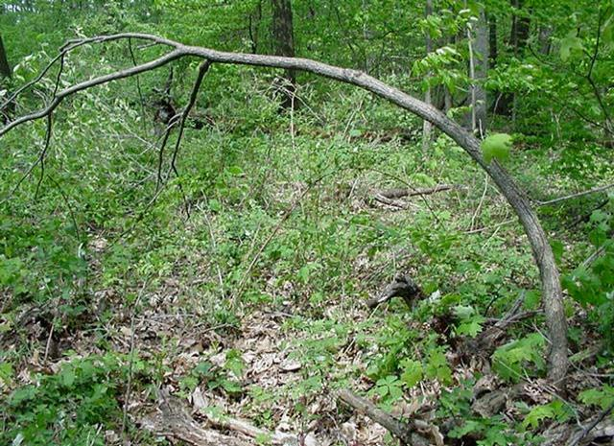
Capítulo 9: Cortando Madera Bajo Tensión
2a Técnica: Series de tajos superficiales en lado de tensión (flecha)
PARESE AQUÍ

Slide 48
Capítulo 10: Desramar & Trozar
Manejar la sierra por periodos extensos, especialmente una grande, crea fatiga y peligros ergonómicos.
Mantenga cabeza de poder de sierra cerca de su centro de gravedad
Cuando sea posible, posiciónese en el lado opuesto de rama o tronco a cortar.

Slide 49
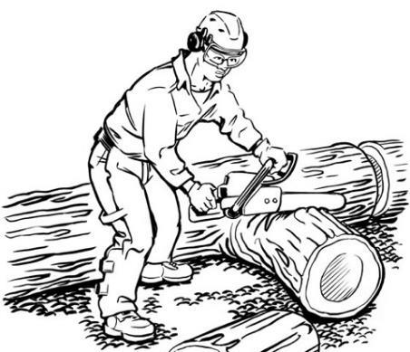
Capítulo 10: Desramar & Trozar
P: ¿Qué está mal ergonómicamente en la ilustración?*
R: La postura agachada, y sostener la sierra lejos del cuerpo, pone espalda bajo tensión innecesaria.
* ¡No hay cadena en la barra y la manija frontal está en el lado equivocado!

Slide 50
Objetivo(s) de Aprendizaje
El aprendiz debería tener competencias básicas en:
Cortar madera bajo tensión
Troceado Correcto

Slide 51
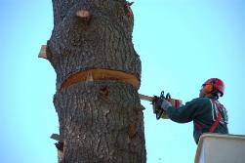
Capítulos 16-17: Usando Motosierras En El Aire
Los arbolistas deberán estar asegurados y usar un segundo medio de estar asegurados cuando operen una motosierra en un árbol.
El operador de motosierra deberá asegurarse de contar con una posición estable del cuerpo antes de comenzar a cortar. Motosierras no deberán usarse a posición o distancia que pudiera causar que se desbalancee el operador…
Motosierra deberá operarse con dos manos, los pulgares rodeando las manijas.
Z133

Slide 52
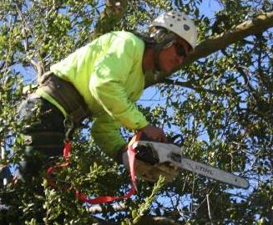
Capítulos 16-17: Usando Motosierras en el Aire
¿Cuáles son características de un trepador competente con una motosierra?
Posición cuerpo estable, ergonómica
Dos manos en sierra en todo momento
Dos puntos de unión
Fuera de áreas de peligro durante cordaje
Consciente posición de sierra con respecto a cordaje
Consciente de localización de punta de la barra
Consciente de fuerzas afectando la operación
Consciencia constante de posición del árbol
Cortes precisos, consistentes
Marcador de posición: Stihl suministró foto de Mark Chisholm demostrando posición estable, dos puntos de unión

Slide 53
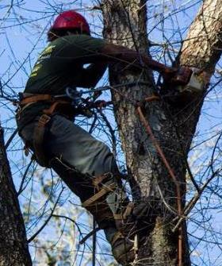
Capítulos 16-17: Usando Motosierras en el Aire
¿Por que operan los arbolistas competentes las sierras con una mano, aún cuando ha sido claramente demostrado que es riesgoso?
Se percibe que con una mano es más productivo.
Arbolistas piensan que pueden manejar efectivamente el riesgo
Es un comportamiento aprendido que se convierte en parte de la cultura.

Slide 54
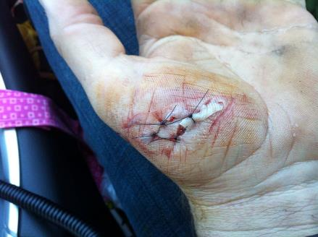
Usar con una mano….
Los arbolistas lo hacen con impunidad una y otra vez, reforzando el hábito hasta ese día en el que no lo hacen con impunidad.

Slide 55
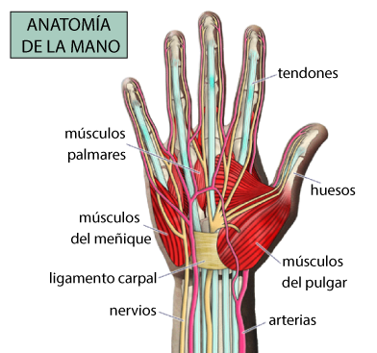
Con una mano….
Todo esto está justamente debajo de la superficie de su piel. ¿Qué puede permitirse perder?

Slide 56
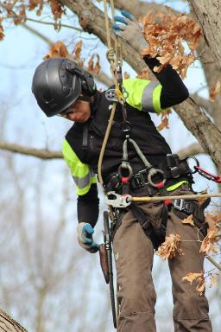
Capítulos 16-17: Usando Motosierras en el Aire
Z133: Sierras manuales deberían ser llevadas por trepador/operador de aparato de elevación mientras trabaja en el aire…
¡De mayor importancia, esas sierras manuales deberían USARSE para hacer cortes pequeños o terminar los más grandes, y evitar manejar con una mano la sierra de poder!

Slide 57
Capítulos 16-17: Usando Motosierras en el Aire
Soluciones para evitar usar con una mano:
Cordaje simple
Cortes de rodear
Terminar cortes con sierra manual
¿Cuáles son otras soluciones para evitar manejar la motosierra con una mano?
Notes:
Puede usar cualquier racionalización, argumento, excusa… lo que quiera llamarlo para usar una motosierra con una mano y llegar a un argumento en contra, la solución que le permite proceder con seguridad con dos manos en la sierra.

Slide 58
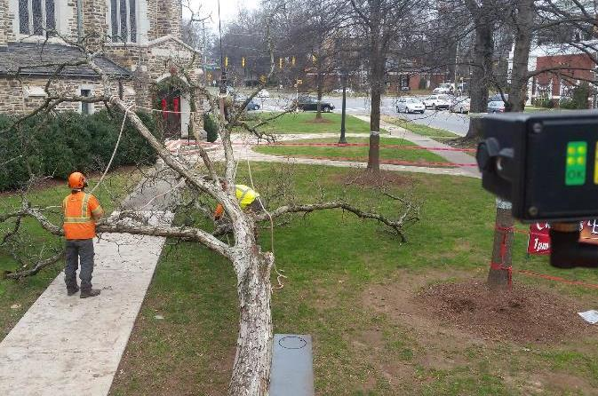
Capítulo 18: Evitar Prevenir Golpeteos
Protocolos de Zona de Caída ayudan a proteger trabajadores, peatones y conductores. Gracias a Heartwood Tree, Charlotte, NC.
Notes:
La palabra “evitar” está tachada deliberadamente en el título. Simplemente evitar algo sugiere un proceso pasivo. Debe activamente prevenir los golpeteos con barreras, reglas, procedimientos, realmente usando cualquier medio que sea necesario.

Slide 59
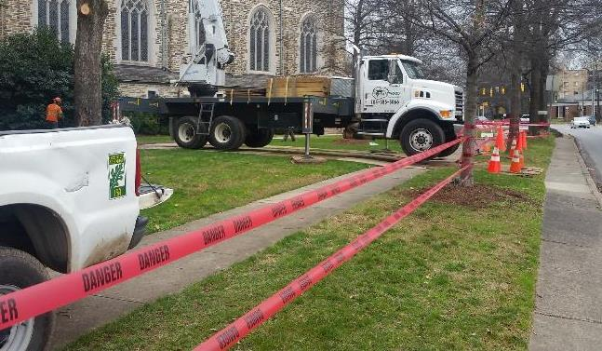
Capítulo 18: Evitar Prevenir Golpeteos
“El arbolista a cargo deberá designar una zona de caída visible para los trabajadores de suelo para poder evitar con seguridad los objetos que caen.”
…propuesto para Z133 - 2017
Notes:
Cuando se estaba creando esta presentación, acordonar el área de trabajo era considerada una mejor práctica. Puede convertirse en práctica estándar conforme lo indica el subtítulo.

Slide 60
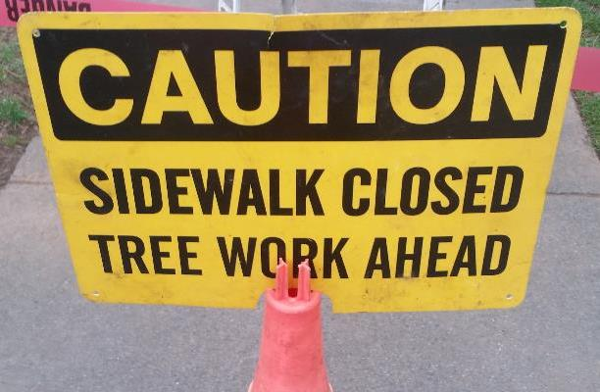
Capítulo18: Evitar Prevenir Golpeteos
PRECAUCIÓN
Acera cerrada
Trabajo en árbol más adelante
Avisos sobre el cono pueden brindar instrucción y explicación.. Gracias a Heartwood Tree, Charlotte, NC.

Slide 61
Objetivos de Aprendizaje
El aprendiz debería tener competencias básicas en:
Uso de motosierra trepando y/o con aparato de elevación
Evitando golpeteos
Procedimientos de zona de trabajo/zona de caída

